Slide 1
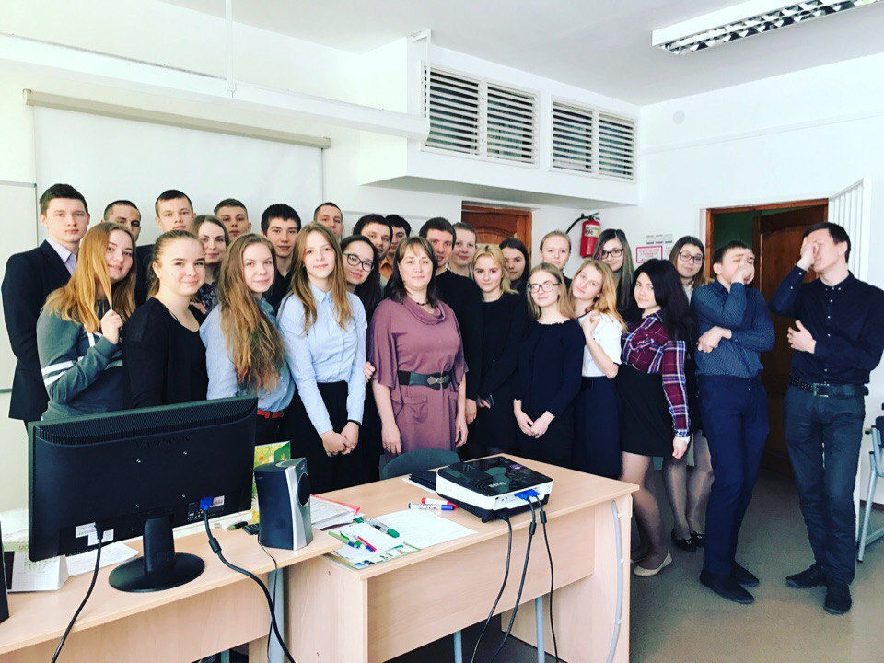
Идеальный образ современной девушки и современного юноши глазами подростков
Презентацию составила:
ученица 10а класса
Кошеварова Марина
научный руководитель:
педагог-психолог
Кобзева Ирина Николаевна

Slide 2
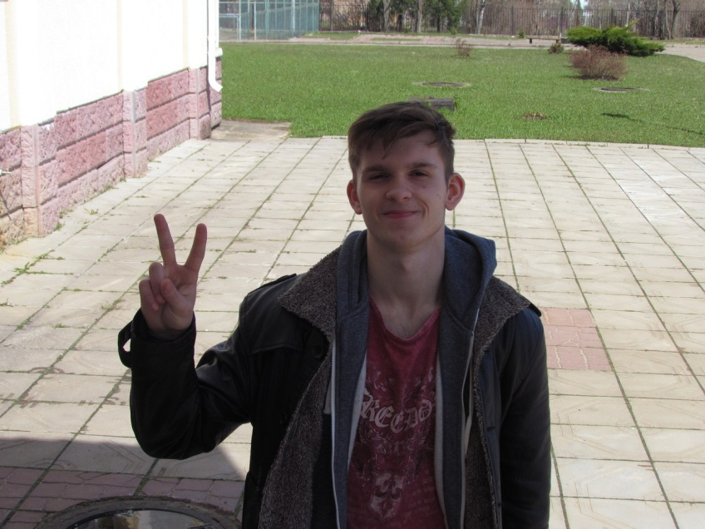
Актуальность:
Представление идеального образа девушки и юноши играет важнейшую роль в жизни каждого человека.
Исследование образа современной девушки и современного юноши как основы понимания специфики взаимоотношений между мужчиной и женщиной.

Slide 3
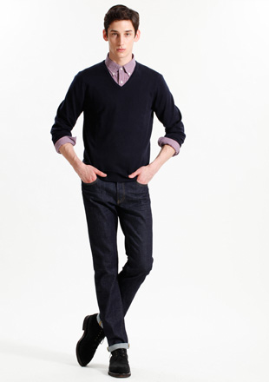
Цель:
Исследование особенностей представления идеального образа современной девушки и современного юноши по мнению подростков.

Slide 4
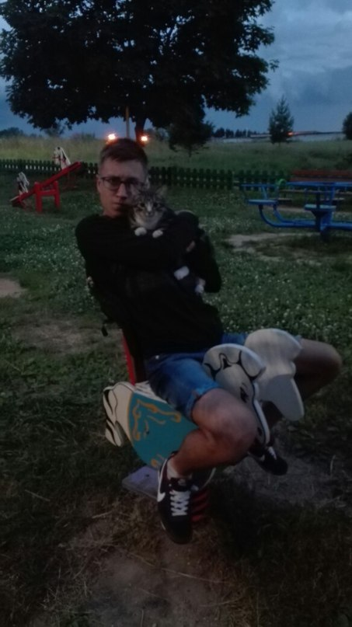
Задачи:
Анализ и обобщение литературы по проблеме исследования
Рассмотрение особенностей восприятия противоположного пола
Определение идеального образа девушки и юноши

Slide 5
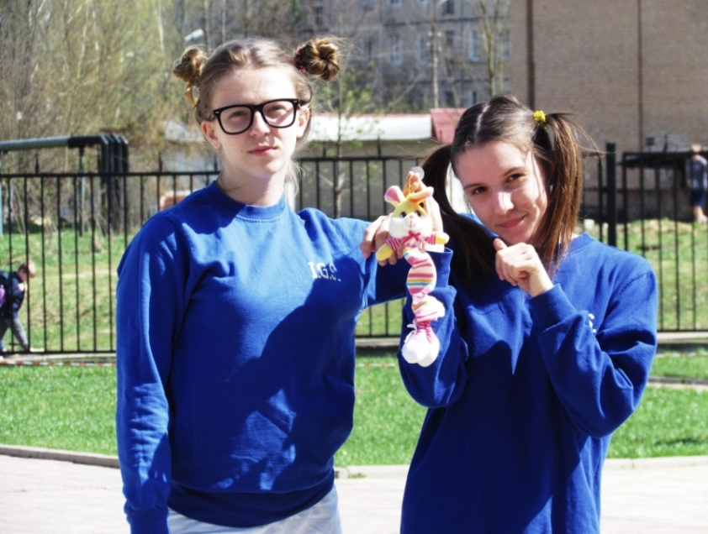
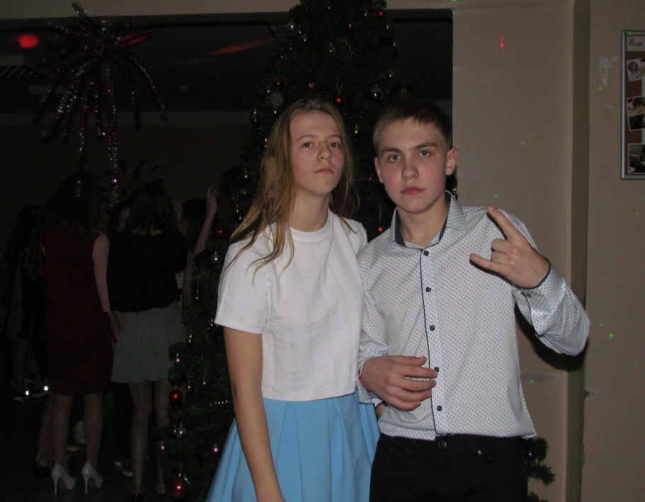
Гипотеза
Представление об образе идеального юноши соответствует ожиданиям девушек и девушки ожиданиям юношей

Slide 6
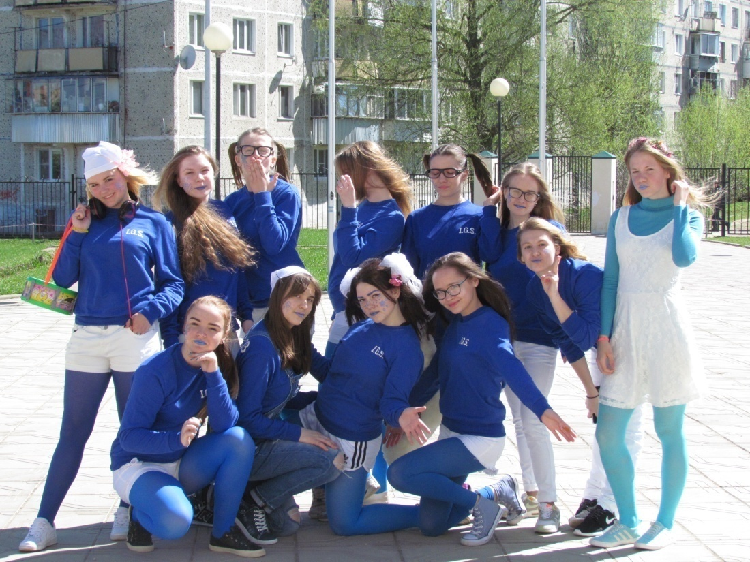
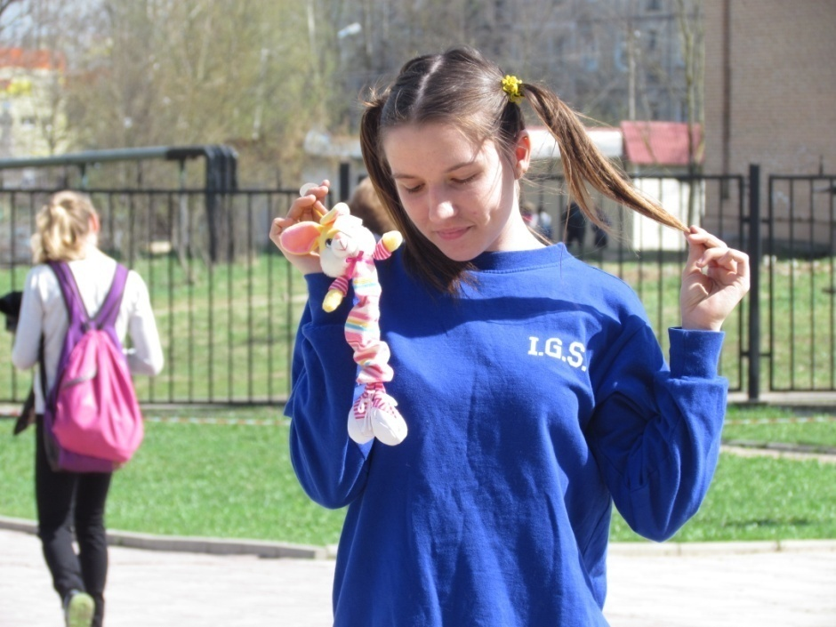
Идеальный образ девушки
Девушка – наполняет этот мир красотой и гармонией, дарит любовь, вдохновляет на подвиги. Она источник доброты и сострадания

Slide 7
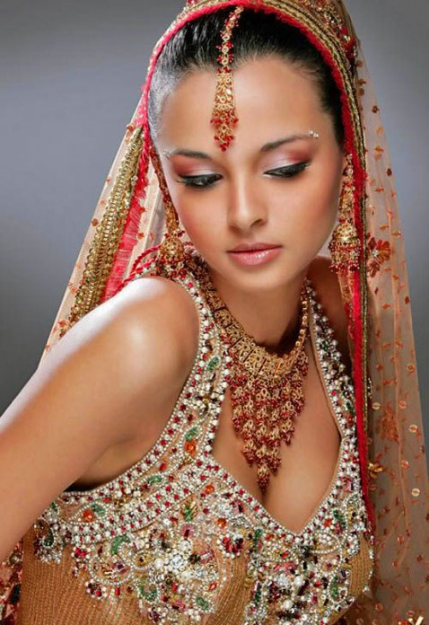
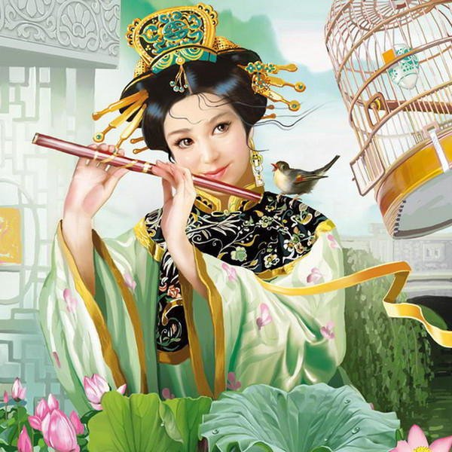
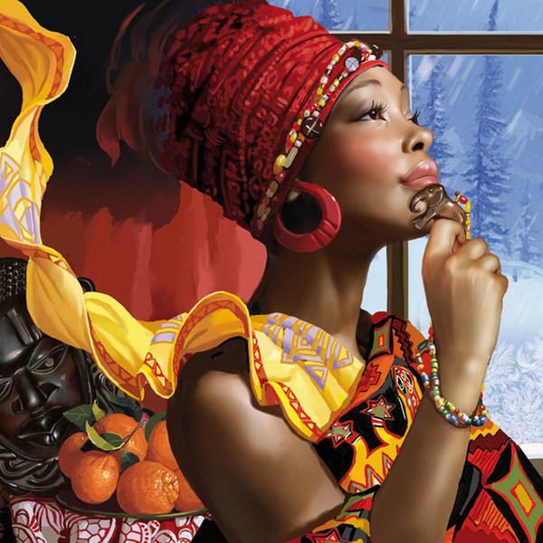
Идеальный образ женщины в разных странах
Индия Китай Африка

Slide 8
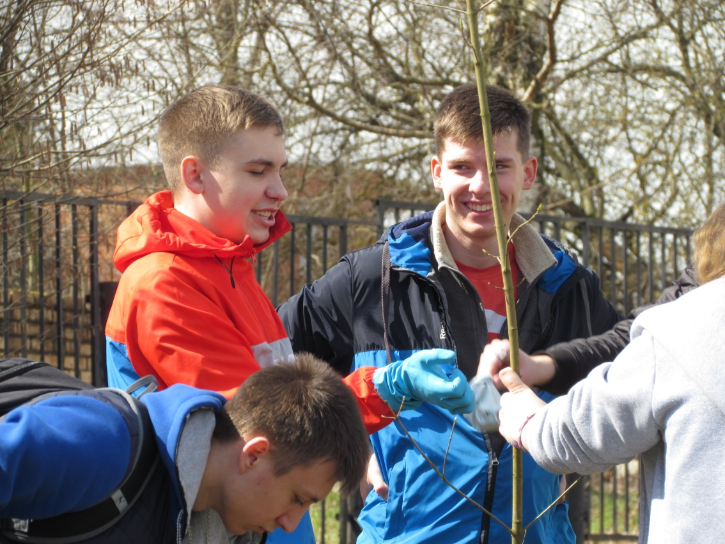
Идеальный образ юноши
Ответственность – это жизненно необходимое качество, которое должно присутствовать в каждом мужчине. Без ответственности люди не развиваются. Человек должен быть ответственен как личность перед самим собой.

Slide 9
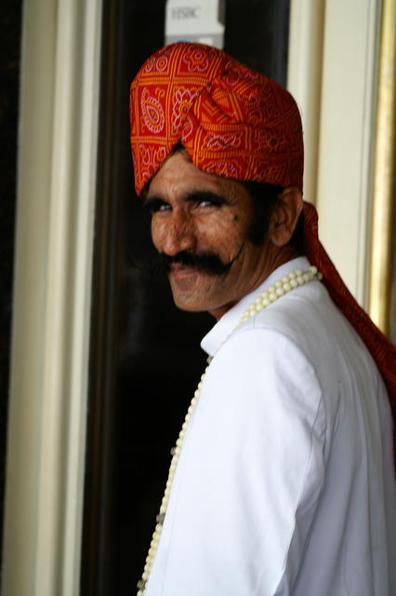
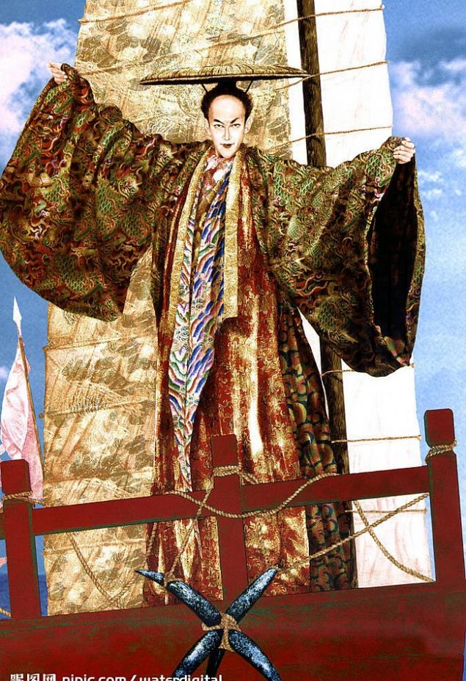
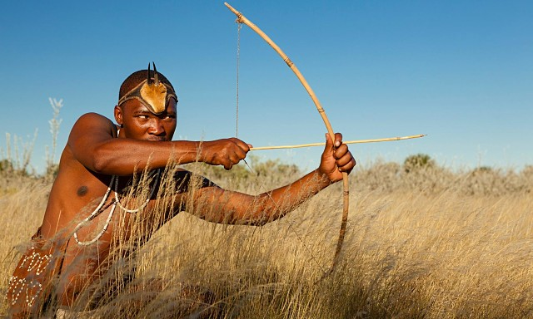
Идеальный образ мужчины в разных странах
Индия Китай Африка

Slide 10
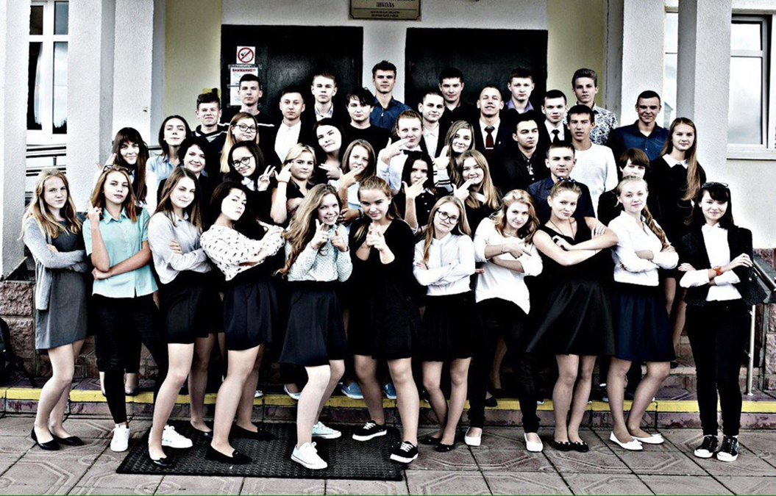
Исследование
Учащиеся 10-х классов
в количестве 40 человек (16 мальчиков и 24 девочки)

Slide 11
Анкета
1. Ваш пол
1)мужской 2) женский
2. У вас есть идеальный образ девушки (юноши)?
1) да 2) нет 3) затрудняюсь ответить
3. Выберите три качества присуще идеальной девушке (юноши).
1) внешняя привлекательность 2) внимательность 3) хозяйственность в доме 4) умение много зарабатывать 5)чувство юмора 6) высокий уровень интеллекта 7) решительность 8) любовь к людям, добродетельность 9) целомудренность и смирение

Slide 12
Результаты исследования Образ идеальной девушки

Slide 13
Качества, которые присущи настоящей девушки

Slide 14
Образ идеального юноши Есть ли у вас идеальный образ юноши?

Slide 15
Качества, которые присущи настоящему юноше

Slide 16
Выводы
В разных странах различные представления об образе идеальной женщины и мужчины

Slide 17
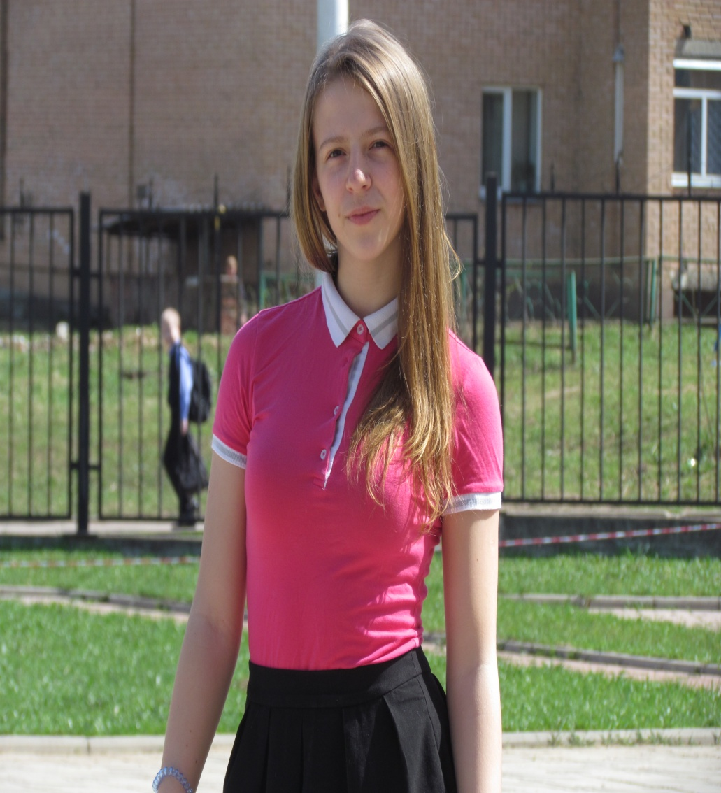
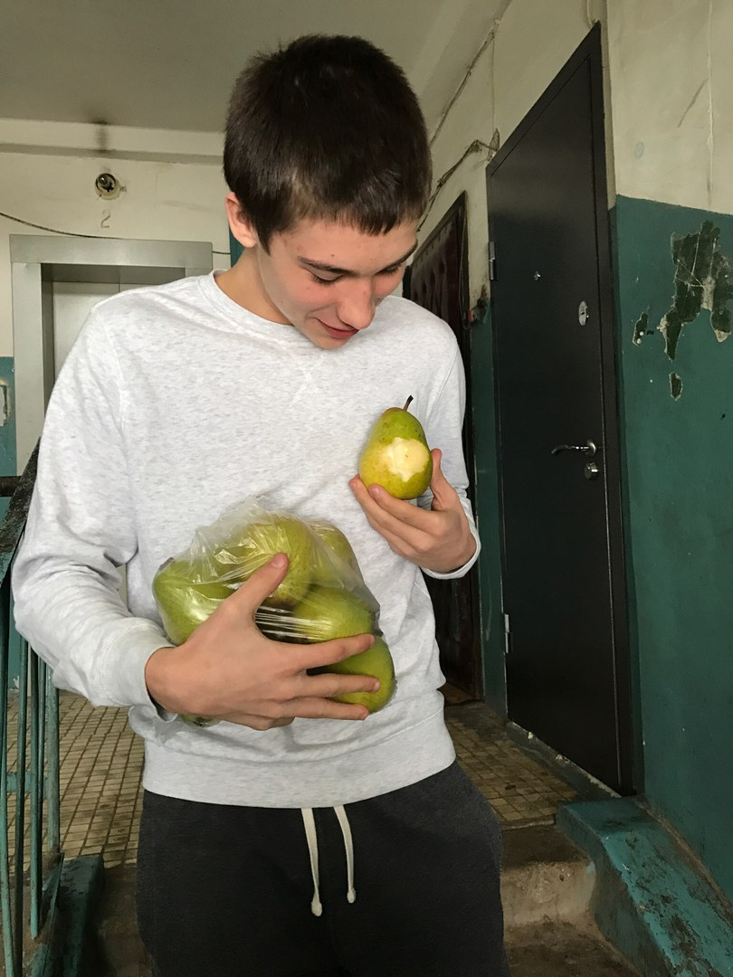
Мужское понимание женского совершенства отличается от того, что думают об этом женщины и наоборот.

Slide 18
Идеальный образ современной девушки
глазами подростков
Ответы девушек | Ответы юношей
Большинство не имеют представления об идеальном образе | Большинство затрудняются с ответом
Высокий уровень IQ Целомудренность и смирение | Внешняя привлекательность Хозяйственность Высокий уровень IQ Любовь к людям

Slide 19
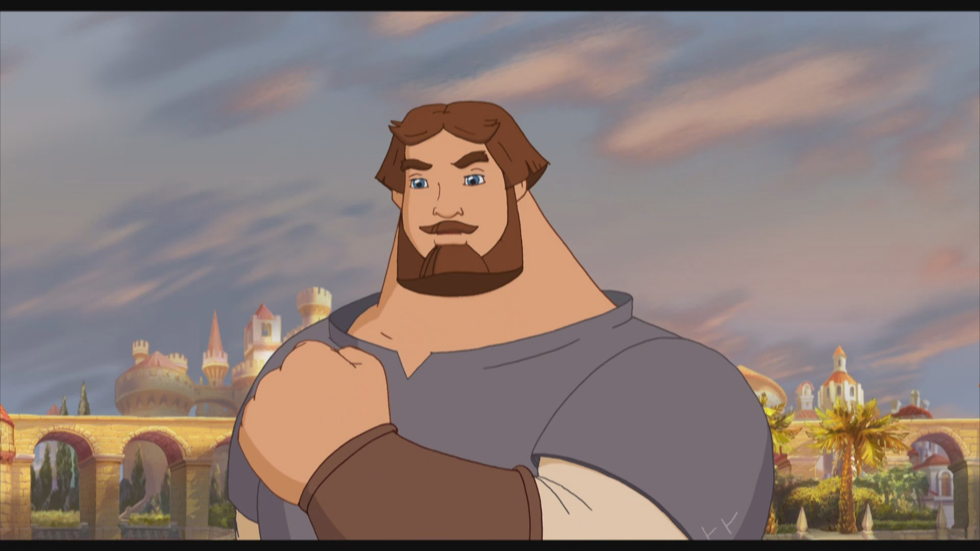
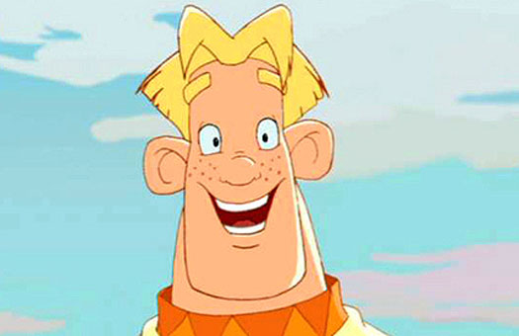
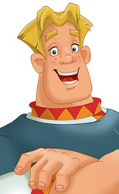
Идеальный образ современного юноши
глазами подростков
Ответы девушек | Ответы юношей
Большинство не имеют представления об идеальном образе | Большинство не имеют представления об идеальном образе
Внимательность Чувство юмора Решительность Целомудренность и смирение Любовь к людям | Решительность Высокий уровень IQ Внимательность

Slide 20
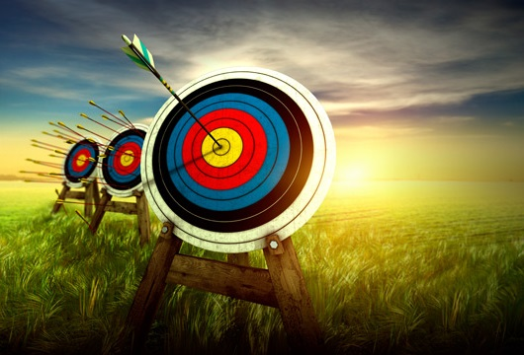
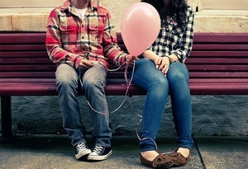
Заключение:
Таким образом, считаем, что гипотеза данной проектной работы не подтверждена, задачи выполнены, цель достигнута.
Результаты исследования могут представлять интерес для подростков, которые пытаются выстроить взаимоотношения с противоположным полом

Slide 21
Используемая литература
http://lady.pravda.ru/articles/psycho/04-09-2013/10561-opros/
http://intdate.ru/osobennosti-xaraktera-indusov/
http://geography.su/books/item/f00/s00/z0000014/st016.shtml
Джон Грей «Мужчины с Марса, Женщины с Венеры».
А. и Б. Пиз «Язык взаимоотношений. (Мужчина – женщина)»

